Slide 1


ỦY BAN NHÂN DÂN QUẬN LONG BIÊN
TRƯỜNG TIỂU HỌC ĐÔ THỊ VIỆT HƯNG
BÀI GIẢNG ĐIỆN TỬ
KHỐI 3
MÔN: TN&XH

Slide 2

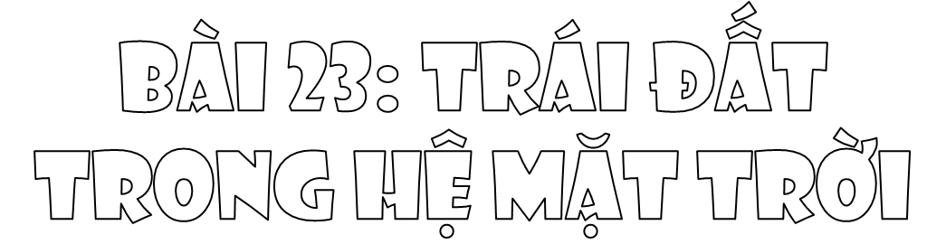
(Tiết 3)
2024/5/12

Slide 3
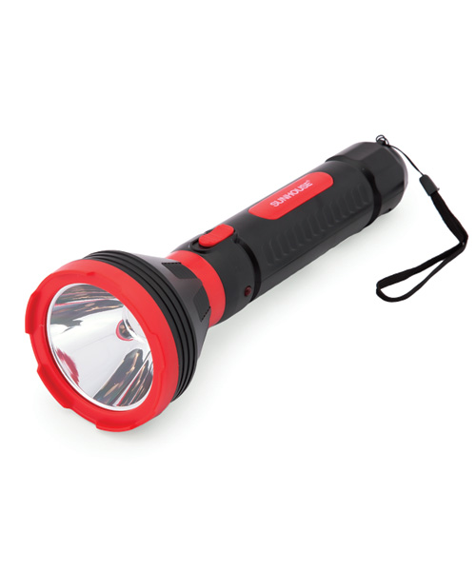
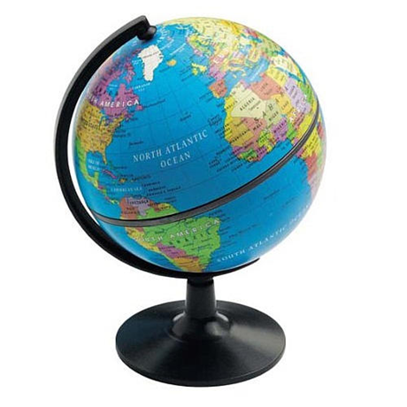
Chuẩn bị:
Đèn pin và quả địa cầu. Đèn pin tượng trưng cho Mặt Trời, quả địa cầu tượng trưng cho Trái Đất.

Slide 4
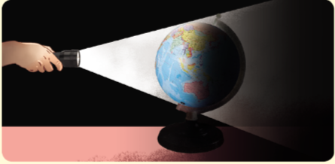
Thực hiện:
1. Đánh dấu một vị trí trên quả địa cầu.
2. Chiếu đèn pin vào quả địa cầu trong phòng tối như hình dưới đây.
3. Xoay quả địa cầu theo chiều quay của Trái Đất quanh mình nó.

Slide 5
4. Từ kết quả quan sát, hãy cho biết:
Mặt Trời có chiếu sáng toàn bộ bề mặt Trái Đất cùng một thời điểm không? Vì sao?
Mặt Trời không chiếu sáng toàn bộ bề mặt Trái Đất cùng một thời điểm. Vì Trái Đất có dạng hình cầu.

Slide 6
4. Từ kết quả quan sát, hãy cho biết:
Phần nào của Trái Đất là ban ngày, phần nào của Trái Đất là ban đêm?
Phần được mặt trời chiều sáng là ban ngày, phần không được chiếu sáng là ban đêm.

Slide 7
4. Từ kết quả quan sát, hãy cho biết:
Sự thay đổi ngày và đêm của vị trí được đánh dấu.
Sự thay đổi ngày và đêm kế tiếp nhau liên tục.

Slide 8


Trái Đất vừa chuyển động quanh Mặt Trời, vừa chuyển động quanh mình nó.

Slide 9
Tại nơi trên Trái Đất, khoảng thời gian được Mặt Trời chiếu sáng là ngày, khoảng thời gian không được chiếu sáng là đêm. Ngày và đêm kế tiếp nhau liên tục.

Slide 10
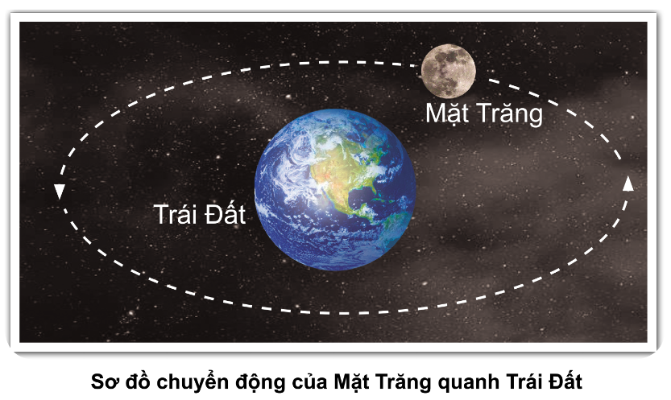
Chỉ chiều chuyển động của Mặt Trăng quanh Trái Đất.
Mặt trăng chuyển động xung quanh Trái Đất ngược chiều kim đồng hồ.

Slide 11
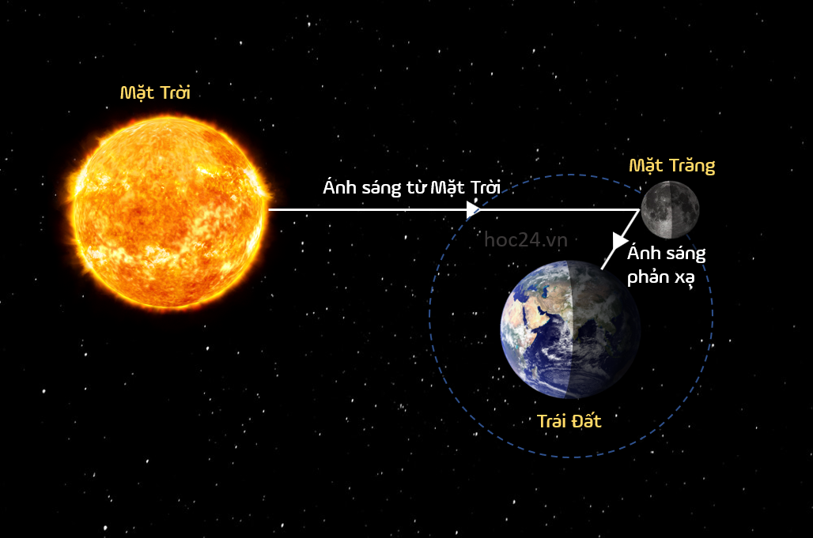
Mặt Trăng không tự phát sáng. Mặt Trăng sáng do Mặt Trăng phản chiếu ánh sáng của Mặt Trời.
Chỉ có thể nhìn thấy một mặt của Mặt Trăng từ Trái Đất.

